Slide 1
河南理工大学
基于ESP32的
低功耗触控智能手表系统设计与实现
毕业设计答辩汇报
答辩人：吴钟锭
指导教师：乔美英

Slide 2
目录
CONTENTS
1
绪论
4
软件设计
背景、小标题与技术路线
任务划分与核心流程
2
总体设计
5
系统调试
器件选型与分层架构
功能、功耗与问题分析
3
硬件设计
6
总结
最小系统、显示触摸与电源
实现内容与后续优化

Slide 3
01
01
研究背景：常见智能手表路线
高端品牌路线
国内常用低成本路线
苹果、华为、三星等品牌通常采用高集成SoC、成熟操作系统和完整生态服务。其优势是操作体验流畅、传感器与算法完善、佩戴体验较好；不足是研发投入、物料成本和整机售价较高，不适合低成本教学样机直接复用。
低成本手表市场常采用杰理、珠海鸿芯等定制化手表芯片。芯片厂商通常同步提供已写好的手表Demo SDK，厂家通过宏定义配置、界面素材替换、表盘资源替换和局部功能微调，就能较快形成可量产产品。该路线开发周期短、投入少、落地快，但底层架构、交互方式和产品基调容易被SDK锁定，深度定制需要重新理解厂商封装逻辑，产品也更容易趋于同质化。
引出问题
现成SDK适合快速量产，但难以展开更深层的二次设计；本课题转向开放MCU平台，从硬件、任务调度和UI刷新机制出发验证另一种实现路径。

Slide 4
01
01
本课题方案： 基于ESP32的低功耗触控智能手表
ESP32-S3R8 + FreeRTOS + LVGL
不依赖封闭手表Demo SDK，从硬件驱动、任务调度到UI刷新自行搭建
用FreeRTOS拆分存储、网络、OTA、多媒体与显示任务，降低互相阻塞
用LVGL和GUI Guider构建小屏交互界面，便于快速调整页面与功能
保留WiFi、SD卡、RTC、OTA和低功耗接口，便于后续扩展传感器与云端功能

Slide 5
02
02
总体方案：核心器件与功能边界
主控平台
显示交互
存储与时间
软件支撑
联网与维护
ESP32-S3R8
双核240MHz
8MB PSRAM
W25Q128 Flash
1.83英寸触控屏
ST7789P3显示
CST816T触摸
Micro SD卡
SD3078 RTC
ESP32-idf
LVGL
GUI Guider辅助
WiFi连接
天气/NTP/MQTT
本地与云端OTA
总体边界
硬件提供显示、触摸、存储、时钟、网络和电源能力；软件完成任务调度、界面刷新、数据读取、网络协同与低功耗控制。

Slide 6
01
01
系统设计需求与性能指标
设计需求
显示交互
多媒体
联网与维护
时间与天气
低功耗
表盘/菜单/键盘/游戏
图片/视频/小说
WiFi/MQTT/OTA
NTP/RTC/天气
轻休眠/深休眠
性能指标
≤50ms
约25fps
120s
约3s
WiFi重连
固件升级
触控响应
视频播放
轻休眠触发
深休眠触发
连续六次
本地/OTA升级
点击与滑动及时反馈
普通MJPEG连续播放
120秒无操作
长按确认键
在网络不稳定时触发重联
AB分区固件升级

Slide 7
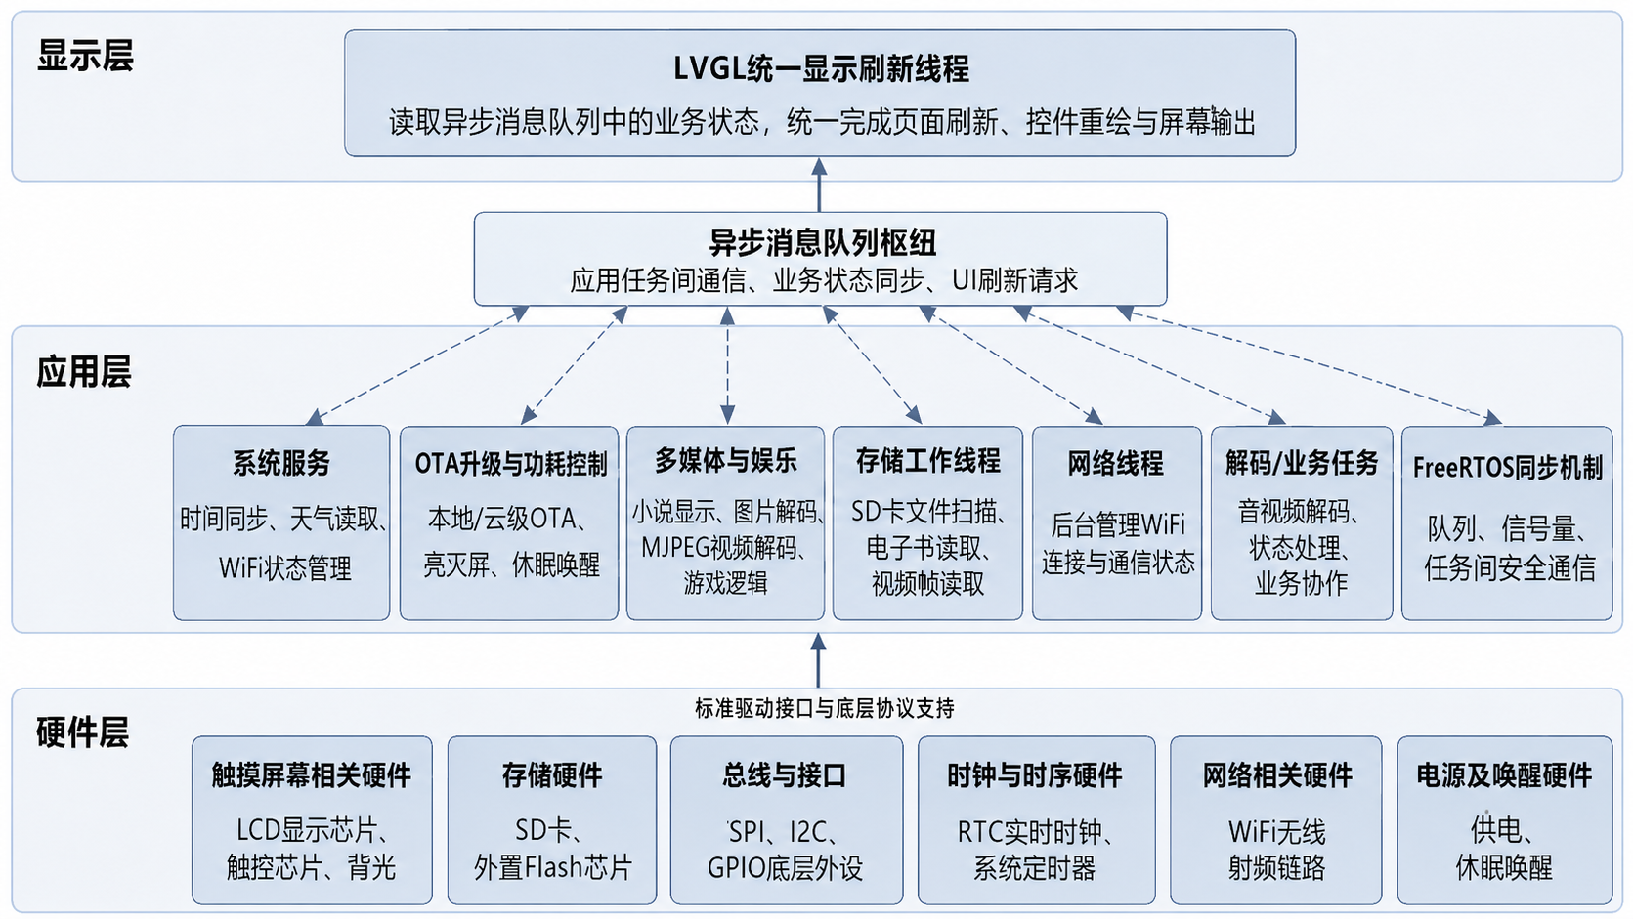
02
02
总体架构：硬件支撑、任务协同与显示刷新
说明
硬件层封装显示、触摸、存储、时钟、网络和电源能力
应用层按功能拆分为系统服务、OTA、多媒体、网络和存储任务
应用层状态变化统一写入异步消息队列
显示层消费队列消息，完成页面刷新、事件分发和屏幕输出

Slide 8
03
03
ESP32-S3R8最小系统
ESP32-S3R8
W25Q128 Flash
双核32位处理器，最高240MHz；片内合封8MB PSRAM，用于图形缓存、多媒体缓冲和任务运行空间。
外扩16MB串行Flash，用于程序固件、图像资源、配置参数和升级备份等非易失性存储。
40MHz晶振
射频与天线
为主控提供稳定系统时钟，同时配合复位、启动配置和下载控制电路完成可靠启动。
2.4GHz陶瓷天线与匹配网络用于WiFi链路，布线和阻抗控制影响无线稳定性。
设计重点：芯片级布板提高空间灵活性，同时需要重点保证电源完整性、时钟稳定性、射频匹配和高速总线信号质量。

Slide 9
03
03
显示触摸、时间与存储接口设计
显示触摸模组
SD卡存储
时间管理
1.83英寸240×284一体化模组；显示端采用ST7789P3，通过SPI与DMA搬运提高刷新效率；触摸端采用CST816T，通过I2C与中断实现坐标读取和唤醒。
SD卡用于图片、MJPEG视频、TXT小说和本地OTA固件；挂载FatFS后支持文件扫描、分块读取和断点续读。
系统上电读取SD3078 RTC并同步到C语言time库；联网后NTP校时并写回RTC，断网或休眠恢复仍保持时间连续。
硬件链路：SPI负责LCD显示和SD卡存储，I2C负责触摸与SD3078 RTC，GPIO负责背光、卡检测和休眠唤醒。

Slide 10
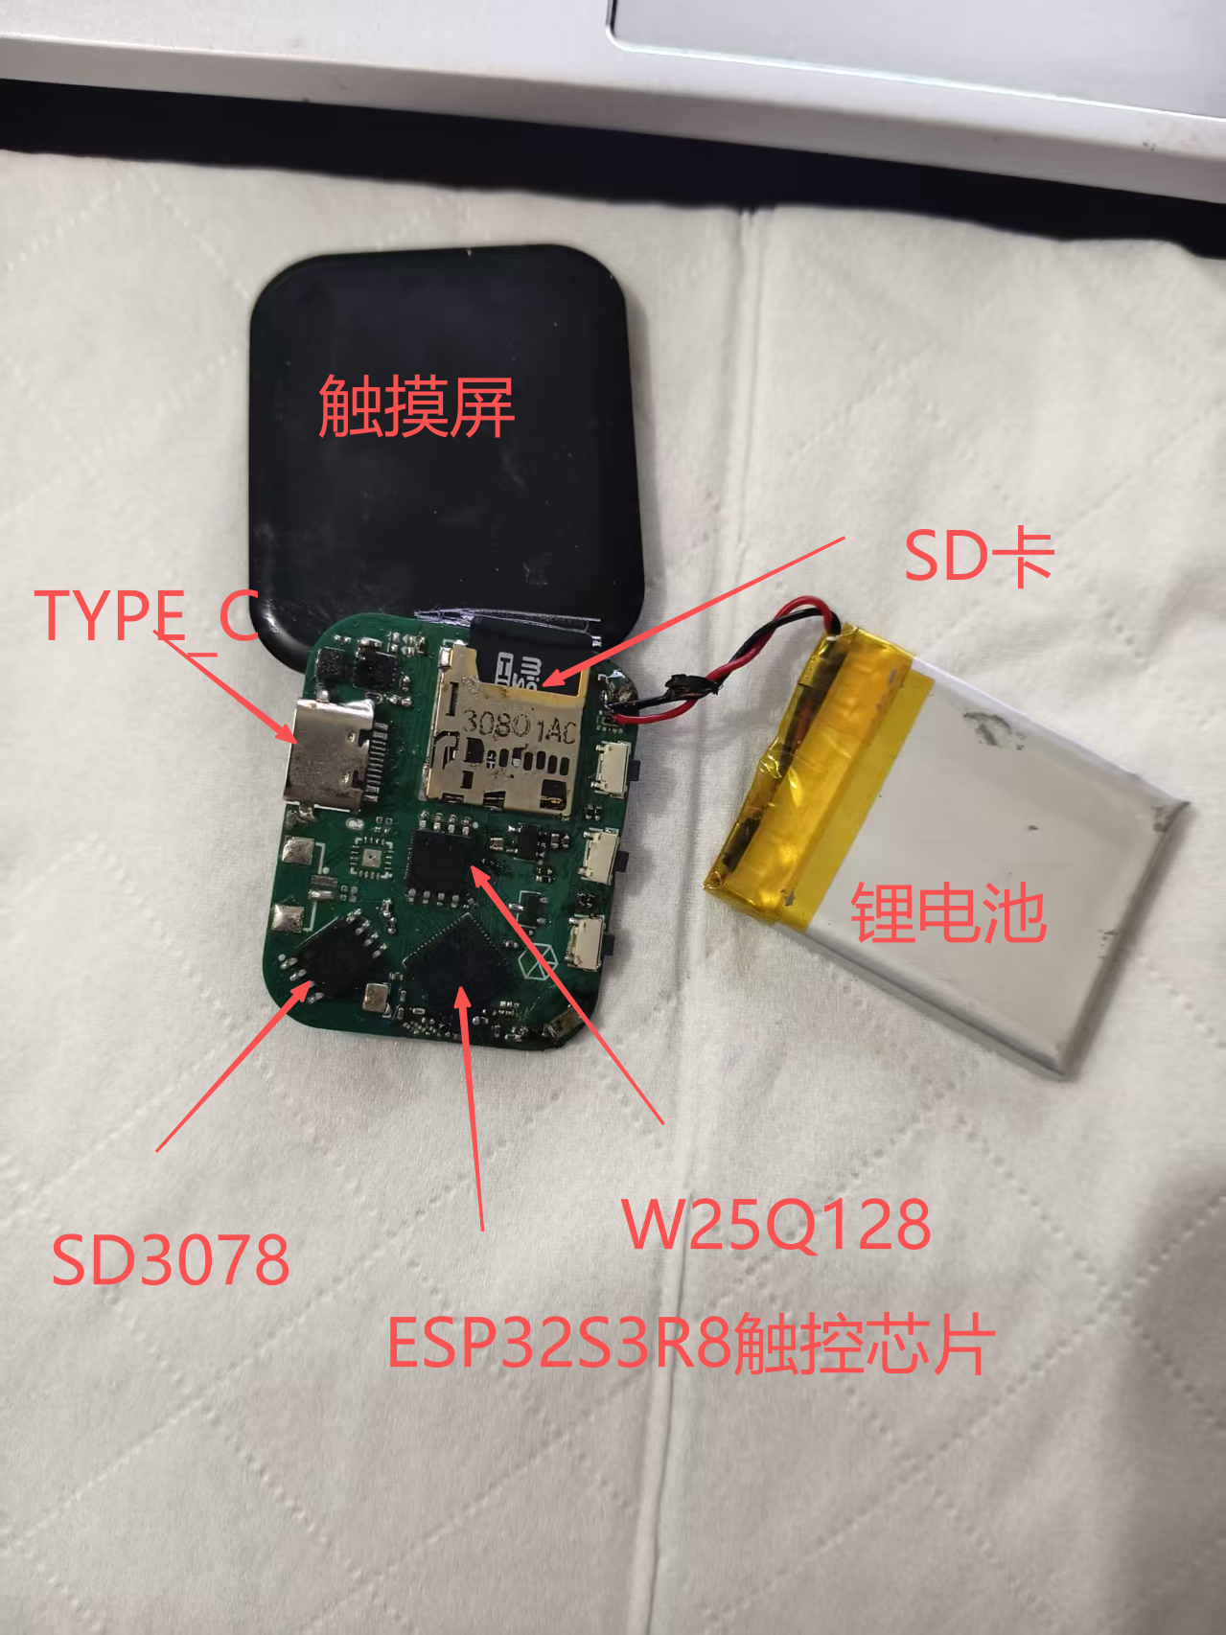
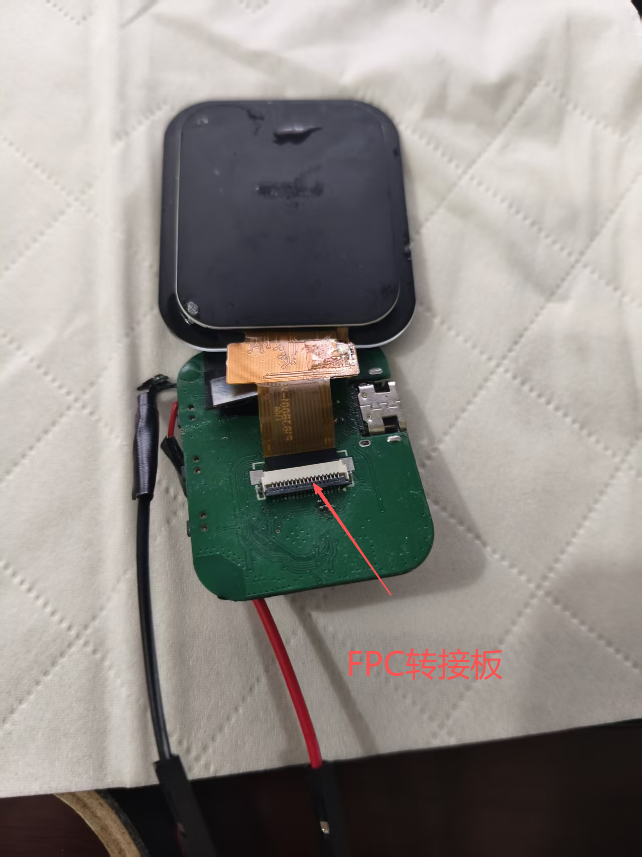
03
03
硬件实物：主板器件与屏幕连接
主板正面与主要器件
触摸屏FPC连接结构
实物调试重点：确认Type-C供电与下载、Micro SD卡座、SD3078 RTC、W25Q128 Flash、ESP32-S3R8主控以及屏幕FPC连接可靠。

Slide 11
04
04
SD卡与多媒体流程
讲解重点
初始化SD接口
挂载FatFS
→
扫描/sdcard
建立文件缓存
→
用户选择
资源类型
启动阶段初始化SD接口并挂载FatFS
↓
按类型分流
↓
↓
↓
扫描/sdcard资源，建立图片、视频、小说文件列表缓存
图片文件
分块读取与解码
视频文件
读帧/解码/缓存
TXT小说
分页与断点记录
图片分块读取解码，减少内存占用
↓
↓
↓
视频帧和小说翻页通过消息通知显示层刷新
↓
发送消息到显示层
刷新图片/视频/文本

Slide 12
04
04
时间同步流程
三条时间来源
系统启动
读取SD3078 RTC
→
校正ESP32
本地系统时钟
→
写入时间缓存
供界面读取
上电读取RTC校准系统时钟
↓
时间来源
↓
↓
↓
联网后SNTP校时并写回RTC
网络校时
SNTP获取标准时间
本地守时
RTC定时校准
手动改时
写入系统与RTC
无网依靠RTC守时并刷新缓存
↓
↓
↓
手动改时同步写入系统与RTC
↓
统一刷新LVGL时间显示

Slide 13
04
04
OTA升级流程
升级策略
进入OTA模块
读取分区信息
→
选择升级方式
云端或本地SD
支持云端OTA与本地SD卡OTA两条路径
↓
分流
↓
↓
读取当前运行分区，写入备份分区并进行校验
云端OTA
连接平台并下载镜像
本地OTA
扫描SD卡.bin文件
升级完成后重启或点击跳转按钮进入新固件
↓
↓
若新固件启动异常，则回滚到上一可用分区
↓
写入备份分区
并校验镜像
→
重启或点击跳转
异常则回滚

Slide 14
04
04
低功耗流程
双级休眠
系统正常运行
记录最后操作时间
→
周期检测
空闲与长按状态
判断触发条件
120秒无操作：进入轻休眠
↓
↓
↓
长按确认键3秒：进入深休眠
约120秒无操作
进入LightSleep
长按确认键约3秒
进入DeepSleep
轻休眠快醒，深休眠防误触
↓
↓
触摸/按键唤醒
快速恢复界面
实体键唤醒
重新启动系统

Slide 15
05
05
功能测试结果：核心业务基本闭环
手势交互
92%
表盘、主菜单、快捷面板切换正常
图片壁纸
84%
支持SD卡图片浏览与壁纸更换
视频播放
82%
MJPEG可连续播放，高负载下偶发掉帧
小说阅读
94%
TXT分页读取，支持断点续读
网络OTA
90%
WiFi、天气、NTP、OTA流程验证通过

Slide 16
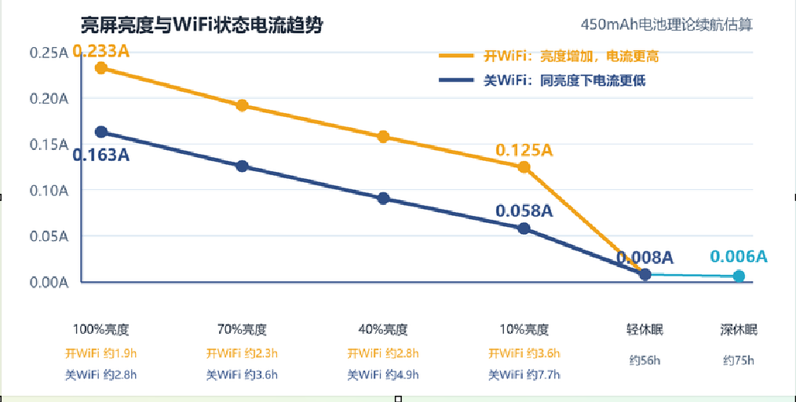
05
05
功耗测试：工作状态电流趋势
测试结论
满亮联网时电流最高，理论续航约1.9小时
正常模式低亮度并关闭联网后，亮屏续航约7.7小时
轻休眠Light Sleep续航约56小时和深休眠Deep Sleep续航约75小时，适合待机存放

Slide 17
05
05
不足分析与后续改进
显示同步与存储带宽
硬件电源与低功耗
高负载下仍会出现轻微撕裂、卡顿或掉帧
当前休眠电流仍处于毫安级；后续可加入负载开关或PMOS电源门控，在深休眠时切断屏幕、SD卡等非必要外设供电，只保留按键唤醒链路。
结构小型化
样机采用3D打印外壳，屏幕FPC与主板连接仍占用较多空间；后续可优化PCB外形、FPC座位置和堆叠结构，降低整机厚度并提升佩戴舒适度。
后续目标：更平滑显示、更低待机功耗、更小整机体积。

Slide 18
总结
完成ESP32-S3R8低功耗触控智能手表样机，实现显示触摸、SD存储、RTC守时、WiFi联网和双级休眠等硬件闭环
软件采用FreeRTOS任务划分与异步消息队列，完成表盘、天气、NTP、图片/视频/小说、小游戏和OTA等功能
测试表明常规触摸操作、页面切换、电子书断点续读、网络连接与固件维护功能均可稳定运行
高分辨率图片翻页和MJPEG播放仍受显示同步、总线带宽与微控制器算力限制，是后续优化重点
后续将围绕TE同步刷新、SDMMC存储带宽、外设电源门控和结构小型化继续改进，使系统更接近可长期佩戴的工程样机。
谢谢各位老师批评指正

